Slide 1


Simulação Estocástica – Prova 2
GERANDO REGRAS DE ASSOCIAÇÃO POR SIMULAÇÃO COM GIBBS SAMPLING
Flavio M. Martins de Barros
Notes:
<número>

Slide 2
Problema
Gerar conjuntos de regras de associação para grandes conjuntos de itens. Essa tarefa pode ser impraticável com algoritmos como o Apriori.
Assim nesse trabalho é explorada a técnica estocástica, onde as regras mais frequentes são amostradas de um processo probabilístico. Essa técnica pode ser a única disponível com um número muito elevado de itens e um suporte muito baixo.

Slide 3
Tarefas de Mineração de Dados
Mineração de Dados
Tarefas Preditivas
Tarefas Descritivas
Classificação
Associação
Clusterização

Slide 4
Regras de Associação
Estuda o relacionamento entre itens de dados que ocorrem com uma certa frequência.
É uma tarefa descritiva: identifica padrões em dados históricos.

Slide 5
Aplicações
Associação de produtos em um processo de compra;
Elaboração de catálogos de produtos;
Layout de prateleiras (produtos relacionados são colocados próximos na prateleira);
Análise de web log (click stream);
Genética;

Slide 6
Associação
Uma regra de associação é uma implicação da forma (X -> Y), onde X e Y são conjuntos de itens e X ∩ Y = Ø.
R1: {cachaça} -> {produção}
R2: {cachaça, praga_colmo} -> {praga_raizes}
TID | Lista de Itens
T1 | praga_colmo, praga_raizes
T2 | praga_colmo, produção, cachaça, logística
T3 | praga_raizes, produção, cachaça, etanol
T4 | praga_colmo, praga_raizes, produção, cachaça
T5 | praga_colmo, praga_raizes, produção, etanol

Slide 7
Exemplo de um Sistema de Recomendação
click stream
C
D
A
B
index.html
E
Obs.:
A
D
Recomendações (top 2):
Regras
A
B
F
D
(conf: 0,8)
F
(0,6)
A
E
D
(conf: 0,7)
X
(0,4)
A
D
F
(conf: 0,6)
A
D
(conf: 0,5)
D
X
(conf: 0,4)
<número>
Notes:
<número>

Slide 8
Ilustrando o Apriori
Item | Frequência
Praga_colmo | 4
Praga_raizes | 2
Cachaça | 4
Produção | 3
Logística | 4
Açúcar | 1
Itens (1-itemset)
Item | Frequência
{Praga_colmo, Cachaça} | 3
{Praga_colmo, Produção} | 2
{Praga_colmo, Logística} | 3
{Cachaça, Produção} | 2
{Cachaça, Logística} | 3
{Produção, Logística} | 3
Pares (2-itemsets)
Não há necessidade de
gerar candidatos que contém Praga_raízes ou Açúcar.
Mínimo Suporte = 3
Item | Frequência
{Praga_colmo, Cachaça, Logística} | 3
Notes:
<número>

Slide 9
Reduzindo o Número de Candidatos
Conjuntos infreqüentes
Superconjuntos podados
<número>
Notes:
<número>

Slide 10
Métricas
TID | Lista de Itens
T1 | praga_colmo, praga_raizes
T2 | praga_colmo, produção, cachaça, logística
T3 | praga_raizes, produção, cachaça, etanol
T4 | praga_colmo, praga_raizes, produção, cachaça
T5 | praga_colmo, praga_raizes, produção, etanol
Suporte (s):
* Fração das transações que contém ambos X e Y.
* Sup(X → Y) = P(X ∩ Y)
Confiança (c):
* Mede a frequência dos itens em Y que aparece nas transações em que contem X.
* Conf(X → Y) = P(Y|X).
* Conf(X → Y) = Sup(X ∩ Y)/Sup(X)
Exemplo:
{cachaça} → {produção}
Sup = Freq(cachaça, produção) = 3/5
|T|
Conf = Freq(cachaça, produção) = 3/3
Freq(cachaça)

Slide 11


Método estocástico
Vamos entender como gerar regras de associação por um método probabilítico. Definições:
Seja um conjunto de m itens. D é uma lista de transações onde cada t_{i} é um subconjunto de I

Slide 12




Método estocástico
Uma regra de associação é tal que
e
O suporte de um conjunto de itens X é tal que
é a proporção de transações em D que contém X. E

Slide 13
Método estocástico
Pela definição de suporte, podemos dizer que o suporte de uma regra
Quer dizer, com um função suporte para os “itemsets” eu consigo calcular o suporte e a confiança de qualquer possível regra.

Slide 14
Método estocástico
Formalmente, seja n o número total de transações e k o número total de itens preditores. Seja um item de resposta escolhido tal que I_{C} representa a presença do item e I_{NC} a falta do item em uma determinada transação.

Slide 15


Método estocástico
As regras de associação que vamos gerar tem como antecedente qualquer subconjunto de
e tem como consequente ou I_{c} ou I_{NC.}
Seja J_{s} = 1 ou 0, indicando a presença ou ausência do item I_{s}, para s = 1,…,k,C,NC. Denotamos

Slide 16
Método estocástico
A coleção de regras de associação pode ser dividida em duas famílias

Slide 17

Método estocástico
Vamos definir uma função g() em
Chamada importância:

Slide 18
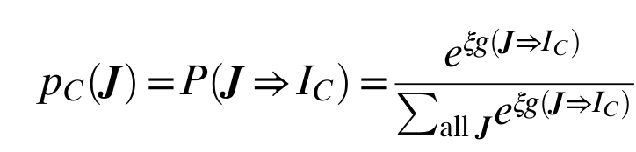
Método estocástico
Com base nisso vamos amostrar da seguinte distribuição:
onde ξé um parâmetro de “tuning”. Essa é
a distribuição a posteriori que eu quero amostrar.

Slide 19
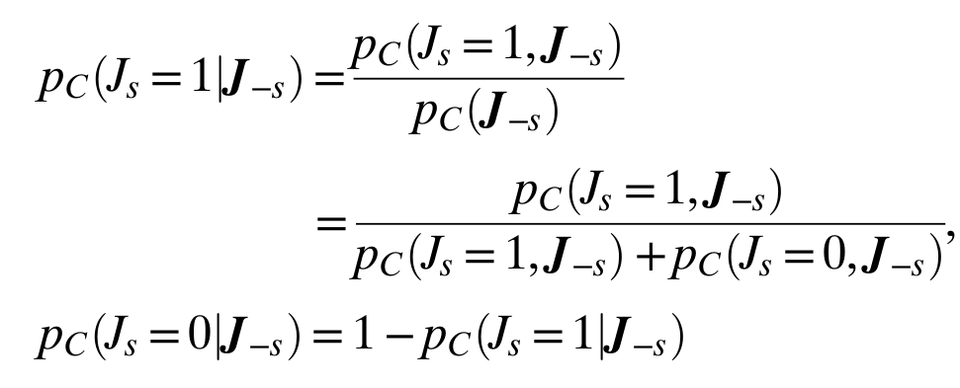
E o Gibbs?
As condicionais são distribuições conhecidas:
onde J_{-s} é o vetor J sem o item s, para s = 1,2...k
As condicionais tem portanto distribuição bernoulli

Slide 20
Método estocástico
Basicamente minha cadeia de Markov é formada por vetores binários, onde cada vetor é uma regra de associação. Amostrar o vetor inteiro da posteriori pode ser difícil, mas como a condicional de um em relação aos outros é uma distribuição conhecida eu simular o vetor inteiro componente a componente.

Slide 21






Algoritmo
i) Escolho um vetor inicial
ii) Repito para j = 1,2,…,M o antecedente J^{(j)} da regra
é obtido gerando sequencialmente de uma Bernoulli
p_{C}(
iii) Retorna

Slide 22
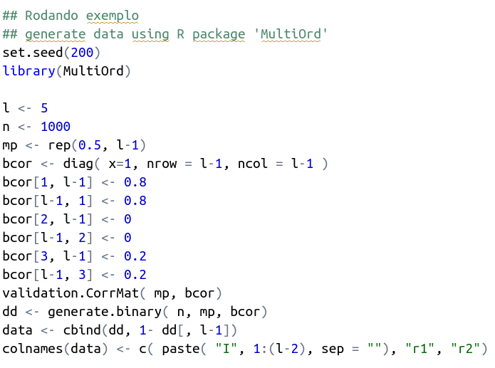
Eu gerei as regras a partir de dados simulados

Slide 23
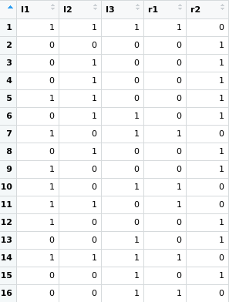
Eu gerei as regras a partir de dados simulados

Slide 24
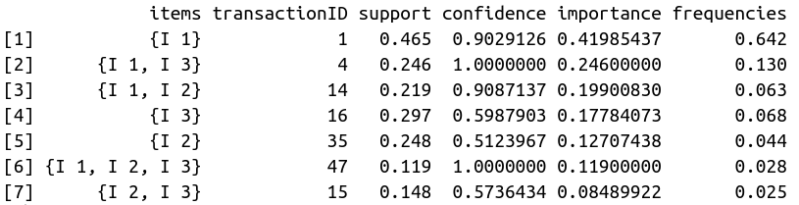
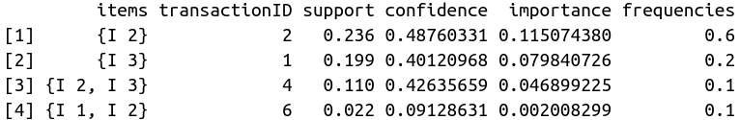
Regras Geradas para R1 e R2

Slide 25
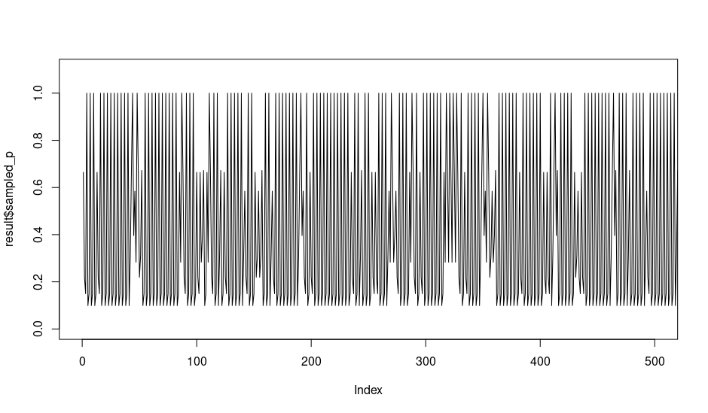
Traceplot

Slide 26
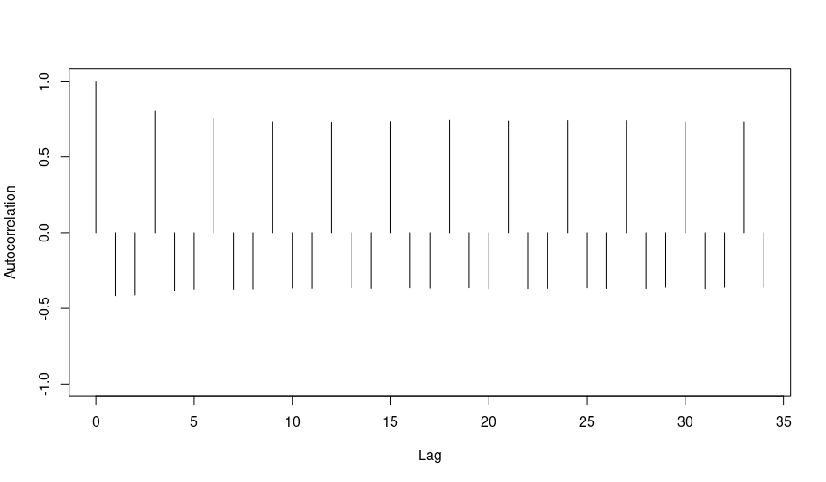
Autocorrelações para p

Slide 27
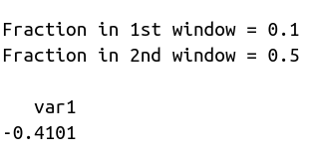
Geweke p
Como está entre -1,96 e 1,96 está ok.

Slide 28




ESS
Usualmente

Slide 29
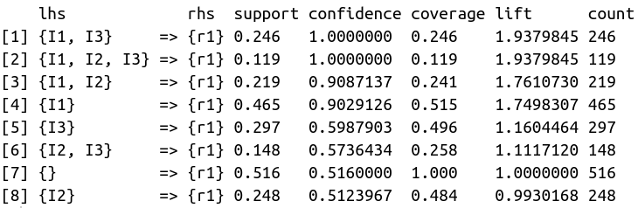
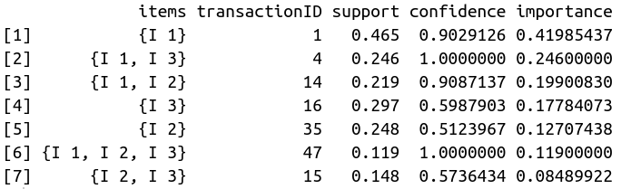
Comparando com o Apriori (R1)

Slide 30
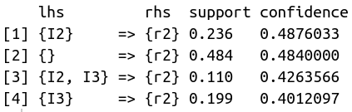
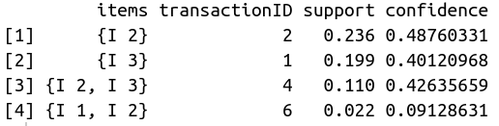
Comparando com o Apriori (R2)

Slide 31
Conclusão
O método funciona perfeitamente mas quanto ao diagnóstico talvez sejam necessários outros métodos.
Recupera as regras que o Apriori encontra
Funciona bem para conjuntos com muitos intens onde o Apriori falha
As regras mais frequentes são as mais importantes.

Slide 32
Contato
e-mail: flavio.barros@feagri.unicamp.br
13/12/11

